Slide 1
UKURAN GEJALA PUSAT DAN UKURAN LETAK

Slide 2
Ukuran yang dihitung dari kumpulan data dalam sampel dinamakan Statistik apabila ukuran itu di hitung dari kumpulan data dalam populasi atau dipakai untuk menyatakan populasi, mana namanya parameter
Jadi ukuran yang sama dapat ber nama statistik atau parameter bergantung pada apakah ukuran dimaksudkan untuk sampel atau populasi

Slide 3
RATA-RATA ATAU RATA-RATA HITUNG
Untuk perhitungan selanjutnya akan digunakan simbul-simbul. Nilai –nilai data kuantitatif akan di nyatakan dengan x1, x2,......xn, apabila dalam kumpulan data itu terdapat n buah nilai.
Simbul juga akan dipakai untuk menyatakan ukuran sampel yakni banyaknya data atau obyek yang diteliti dalam sampel

Slide 4
Simbul N dipakai untuk menyatakan ukuran populasi yakni banyaknya anggota yang terdapat dalam populasi
Jika ada 5 nilai ujian, dari lima orang mahasiswa untuk mata kuliah statistika berbentuk 70, 69, 45, 80 dan 56 maka dalam simbul ditulis x1= 70, x2 = 69, x3 = 45, x4= 80 dan x5 = 56
Dalam hal ini n = 5 yang menyatakan sebuah sampel berukuran 5

Slide 5
Rata-rata atau lengkapnya rata-rata hitung, untuk data kuantitatif yang terdapat dalam sebuah sampel dihitung dengan jalan membagi jumlah nilai data oleh banyaknya data
Simbul rata-rata untuk sampel ialah × (baca : x garis) sedangkan rata-rata untuk populasi dipakai simbul µ (baca : mu)
Jadi x adalah statitik µ adalah parameter

Slide 6
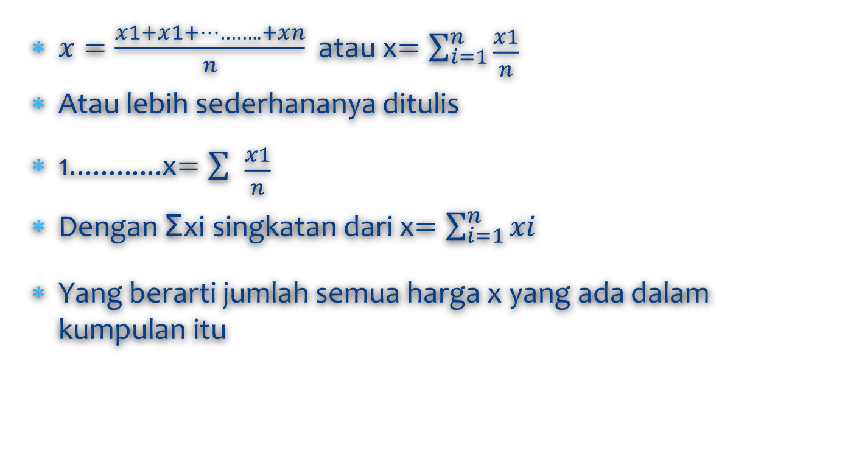
Rumus untuk rata-rata x adalah
$x=\frac{x1+x1+………..+xn}{n}$ atau x$=\sum_{\begin{aligned}i=1 \\ \end{aligned}}^{n}{\begin{aligned} \\ \frac{x1}{n}\end{aligned}}$
Atau lebih sederhananya ditulis
1............x$=\sum_{\begin{aligned} \\ \end{aligned}}{\begin{aligned} \\ \frac{x1}{n}\end{aligned}}$
Dengan Ʃxi singkatan dari x$=\sum_{\begin{aligned}i=1 \\ \end{aligned}}^{n}{xi }$
Yang berarti jumlah semua harga x yang ada dalam kumpulan itu

Slide 7
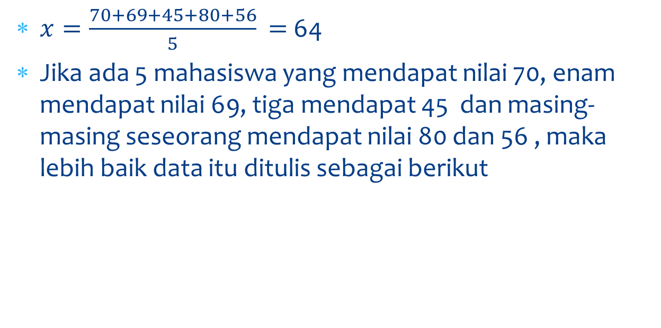
$x=\frac{70+69+45+80+56}{5}$ $=$ 64
Jika ada 5 mahasiswa yang mendapat nilai 70, enam mendapat nilai 69, tiga mendapat 45 dan masing-masing seseorang mendapat nilai 80 dan 56 , maka lebih baik data itu ditulis sebagai berikut

Slide 8
x1 | fi
70 | 5
69 | 6
45 | 3
80 | 1
56 | 1
Xi menyatakan nilai ujian fi menyatakan frekuwensi untuk nilai xi yang bersesuaian Misalnya f1=5 untuk x 1= 70 f1= 6 sedangkan x2= 69 dan seterusnya
Notes:
untuk

Slide 9
Untuk contoh diatas dianjurkan dibuat tabel penolong seperti tabel berikut
xi | fi | fixi
70 | 5 | 350
69 | 6 | 414
45 | 3 | 135
80 | 1 | 80
56 | 1 | 56
jumlah | 16 | 1035

Slide 10
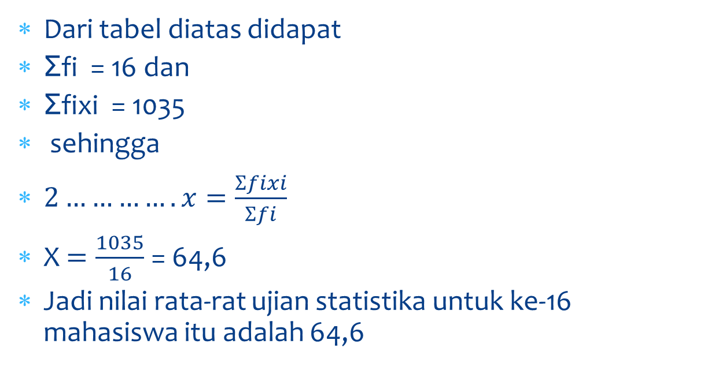
Dari tabel diatas didapat
Ʃfi = 16 dan
Ʃfixi = 1035
sehingga
$2………….x=\frac{Ʃfixi}{Ʃfi}$
X $=\frac{1035}{16}$ = 64,6
Jadi nilai rata-rat ujian statistika untuk ke-16 mahasiswa itu adalah 64,6

Slide 11
NILAI UJIAN | FREK(fi) | TANDA KE (xi) | PRODUK (fi xi)
31-40 | 1 | 35,5 | 35,5
41-50 | 2 | 45,5 | 90,0
51-60 | 5 | 55,5 | 277,5
61-70 | 15 | 65,5 | 982,5
71-80 | 25 | 75,5 | 1.887,5
81-90 | 20 | 85,5 | 1.710,0
91-100 | 12 | 95,5 | 1.146.0
jumlah | 80 | - | 6.130.0

Slide 12
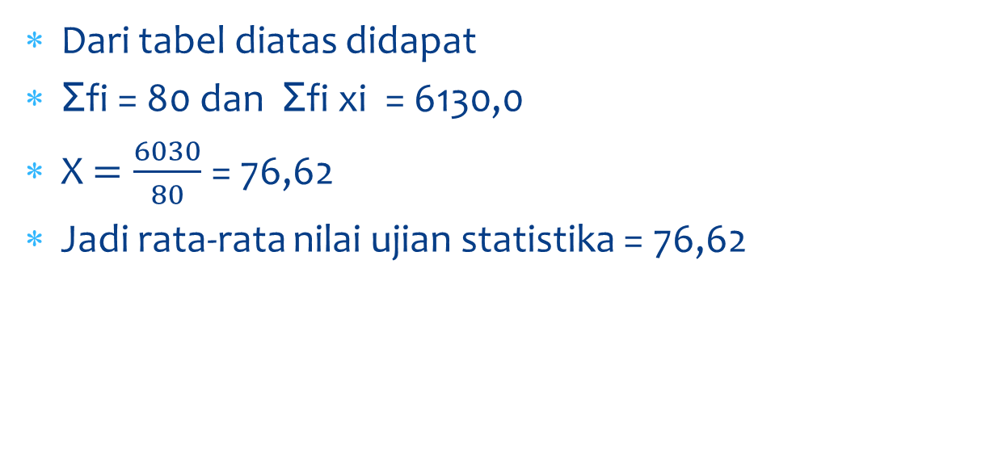
Dari tabel diatas didapat
Ʃfi = 80 dan Ʃfi xi = 6130,0
X $=\frac{6030}{80}$ = 76,62
Jadi rata-rata nilai ujian statistika = 76,62

Slide 13
no | X1(%) | f1 | F1.X1
2 | 96 | 100 | 96
3 | 46 | 200 | 92
4 | 75 | 160 | 80
5 | 75 | 80 | 60
6 | jumlah | 540 | 328

Slide 14
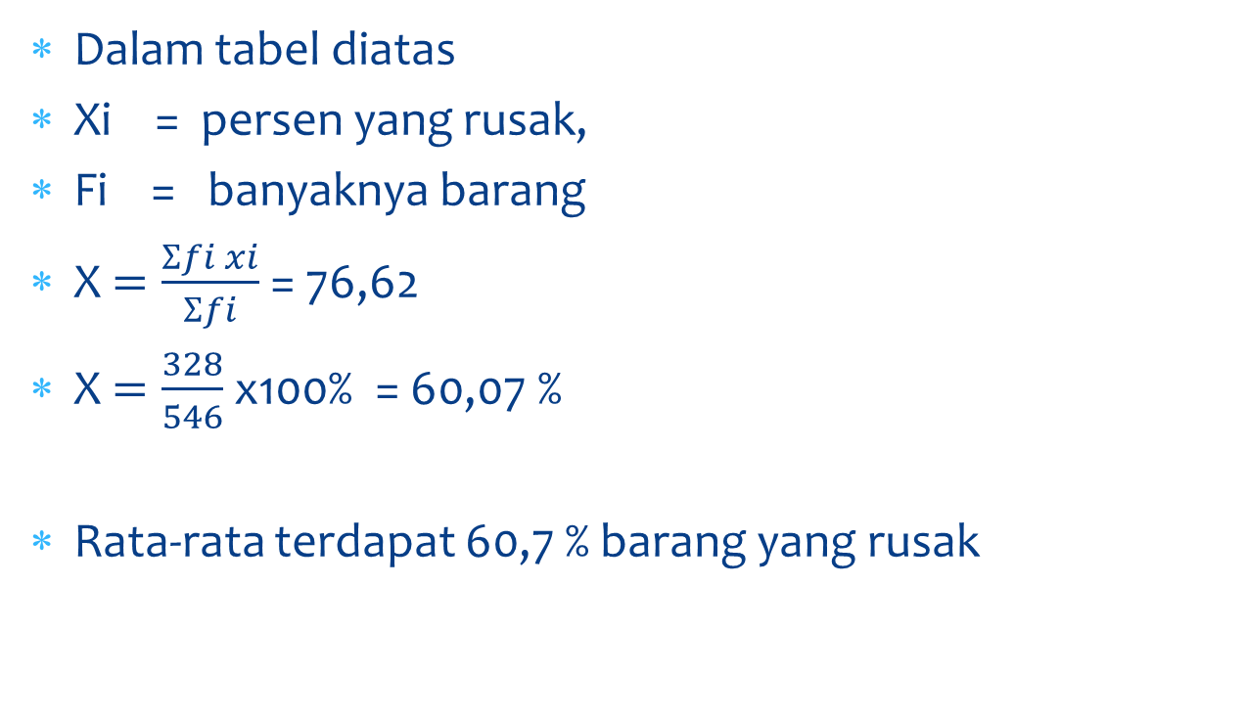
Dalam tabel diatas
Xi = persen yang rusak,
Fi = banyaknya barang
X $=\frac{Ʃfi xi}{Ʃfi}$ = 76,62
X $=\frac{328}{546}$ x100% = 60,07 %
Rata-rata terdapat 60,7 % barang yang rusak

Slide 15
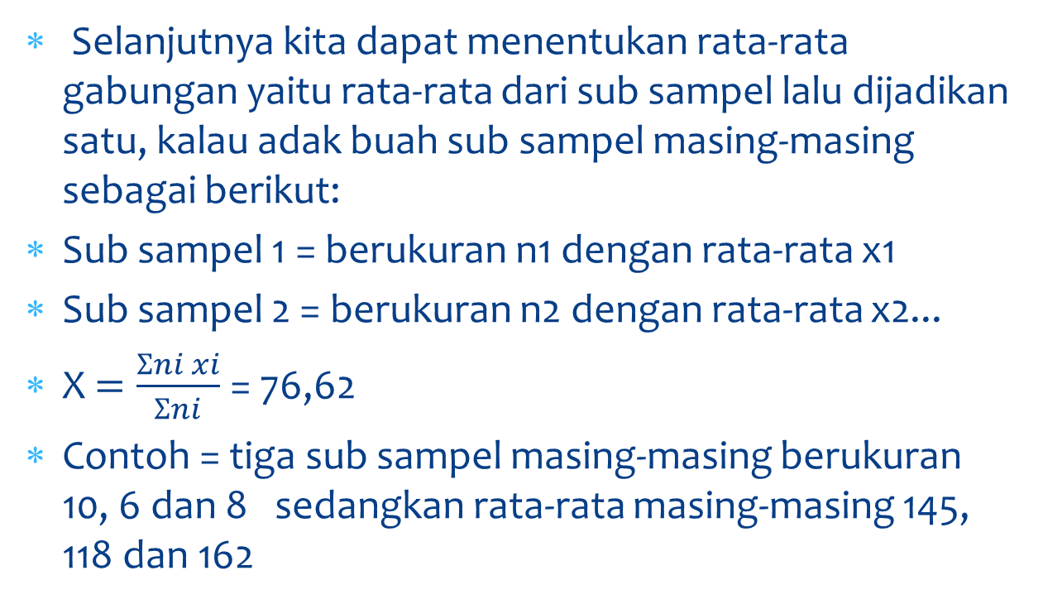
Selanjutnya kita dapat menentukan rata-rata gabungan yaitu rata-rata dari sub sampel lalu dijadikan satu, kalau adak buah sub sampel masing-masing sebagai berikut:
Sub sampel 1 = berukuran n1 dengan rata-rata x1
Sub sampel 2 = berukuran n2 dengan rata-rata x2...
X $=\frac{Ʃni xi}{Ʃni}$ = 76,62
Contoh = tiga sub sampel masing-masing berukuran 10, 6 dan 8 sedangkan rata-rata masing-masing 145, 118 dan 162

Slide 16
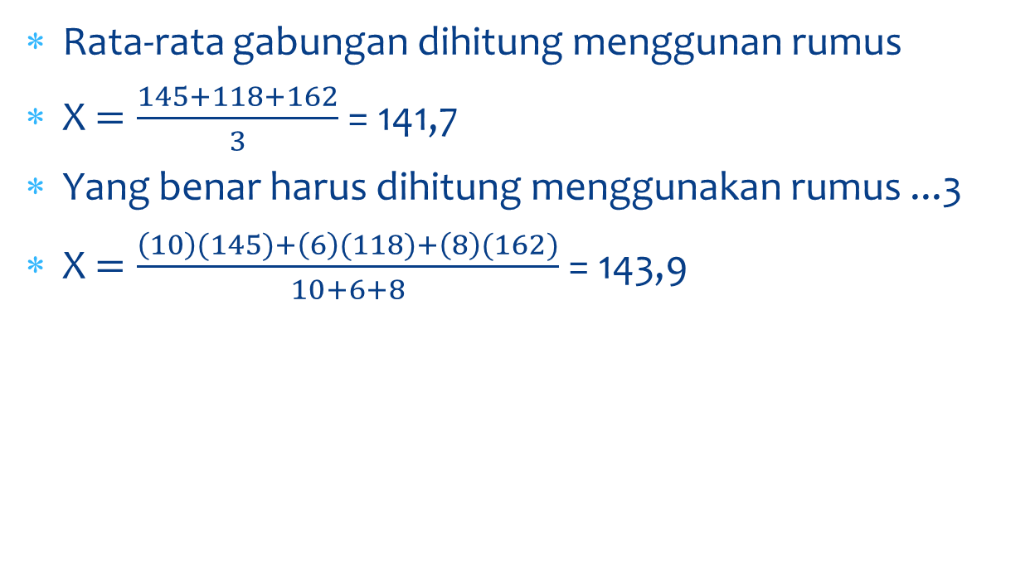
Rata-rata gabungan dihitung menggunan rumus
X $=\frac{145+118+162}{3}$ = 141,7
Yang benar harus dihitung menggunakan rumus ...3
X $=\frac{\left(10\right)(145)+\left(6\right)(118)+\left(8\right)(162)}{10+6+8}$ = 143,9

Slide 17
Ujung Dalam perhitungan diatas diambil tanda kelas setengah dari ujung bawah dan ujung atas, sebagai wakil setiap kelas interval, jadi telah dianggap ada seseorang mahasiswa yang mendapat nilai 35,5 ada dua orang yang mendapat 45,5 dan begitu seterusnya
Cara kedua untuk menhitung rata-rata dari data dalam daftar distribusi frekwensi adalah dengan cara koding atau cara singkat, untuk itu diambil salah satu tanda kelas namkan xo harga x0 ini diberi nilai c=0

Slide 18
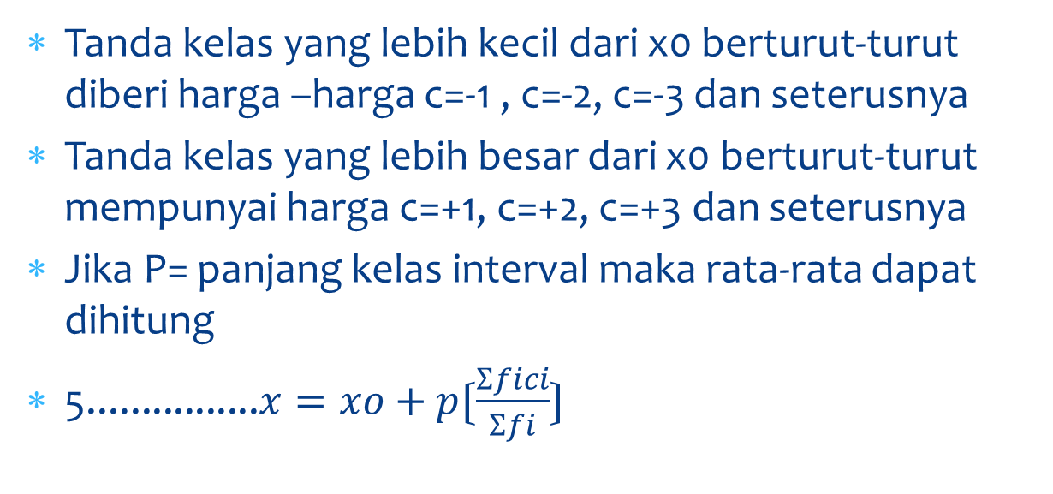
Tanda kelas yang lebih kecil dari x0 berturut-turut diberi harga –harga c=-1 , c=-2, c=-3 dan seterusnya
Tanda kelas yang lebih besar dari x0 berturut-turut mempunyai harga c=+1, c=+2, c=+3 dan seterusnya
Jika P= panjang kelas interval maka rata-rata dapat dihitung
5................$x=xo+p〔\frac{Ʃfici}{Ʃfi}$〕

Slide 19
Conntoh = data nilai ujian 80 mahasiswa seperti tabel
NILAI UJIAN | FI | xi | ci | Fi ci
31-40 | 1 | 35,5 | -4 | -4
41-50 | 2 | 45,5 | -3 | -6
51-60 | 5 | 55,5 | -2 | -10
61-70 | 15 | 65,5 | -1 | -15
71-80 | 25 | 75,5 | 0 | 0
81-90 | 20 | 85,5 | 1 | 20
91-100 | 12 | 95,5 | 2 | 24
JUMLAH | 80 |  |  | 9

Slide 20
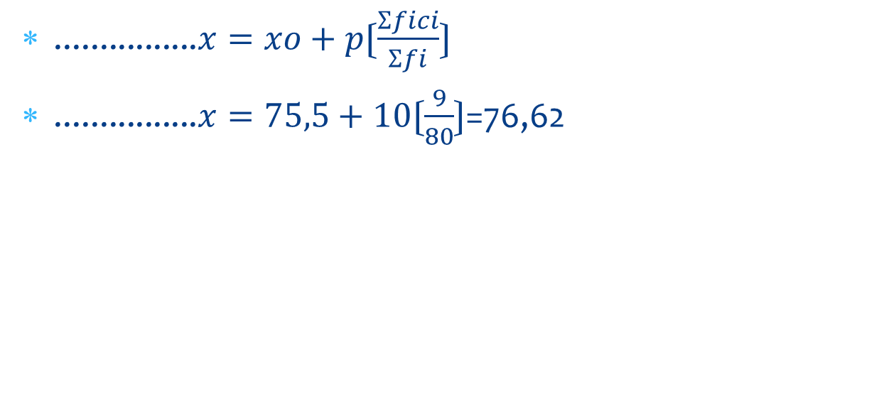
................$x=xo+p〔\frac{Ʃfici}{Ʃfi}$〕
................$x=75,5+10〔\frac{9}{80}$〕=76,62

Slide 21
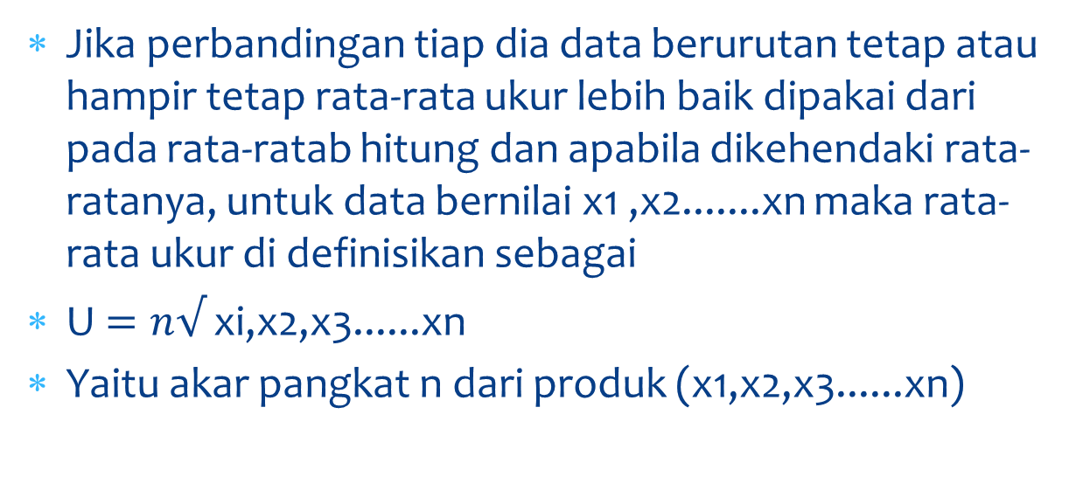
RATA-RATA UKUR
Jika perbandingan tiap dia data berurutan tetap atau hampir tetap rata-rata ukur lebih baik dipakai dari pada rata-ratab hitung dan apabila dikehendaki rata-ratanya, untuk data bernilai x1 ,x2.......xn maka rata-rata ukur di definisikan sebagai
U $=n√$ xi,x2,x3......xn
Yaitu akar pangkat n dari produk (x1,x2,x3......xn)

Slide 22
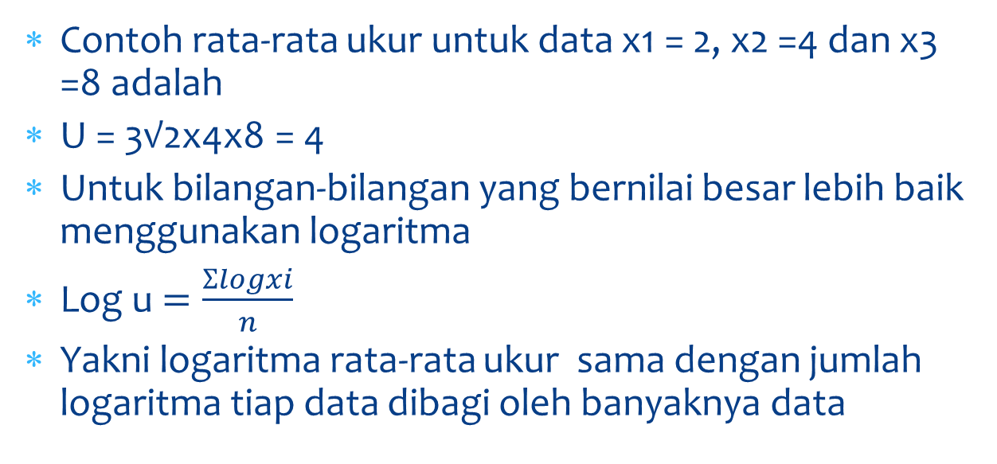
Contoh rata-rata ukur untuk data x1 = 2, x2 =4 dan x3 =8 adalah
U = 3√2x4x8 = 4
Untuk bilangan-bilangan yang bernilai besar lebih baik menggunakan logaritma
Log u $=\frac{Ʃlogxi}{n}$
Yakni logaritma rata-rata ukur sama dengan jumlah logaritma tiap data dibagi oleh banyaknya data

Slide 23
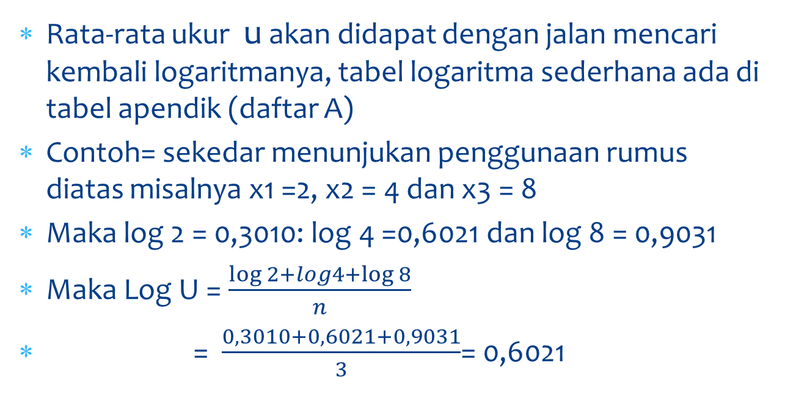
Rata-rata ukur u akan didapat dengan jalan mencari kembali logaritmanya, tabel logaritma sederhana ada di tabel apendik (daftar A)
Contoh= sekedar menunjukan penggunaan rumus diatas misalnya x1 =2, x2 = 4 dan x3 = 8
Maka log 2 = 0,3010: log 4 =0,6021 dan log 8 = 0,9031
Maka Log U = $\frac{\log{2+log4+\log{8}}}{n}$
= $\frac{0,3010+0,6021+0,9031}{3}$= 0,6021

Slide 24
Untuk menentukan fenomena yang sering terjadi digunakan urkuran modusdisingkat Mo ukuran ini bisa digunakan untuk menentukan rata-rata data kuantitatif
Modus untuk data kuantitatif ditentukan dengan jalan menentukan frekwensi terbanyak diantaranya =
Contoh =terdapat sampel dengan nilai data=
12,34,14,34,28,34,34,28,14 dan dalam tabel dapat disusun
xi | Fi
12 | 1
14 | 2
28 | 3
34 | 4

Slide 25
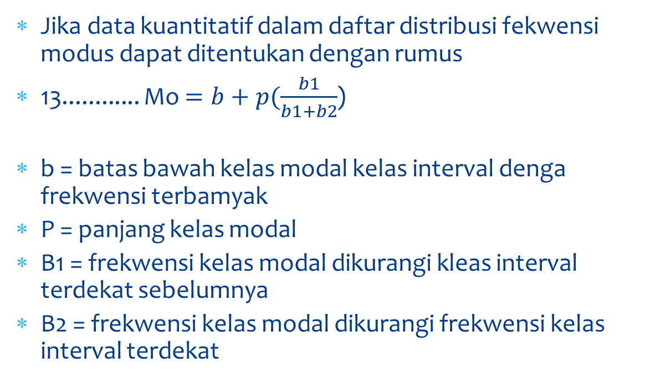
Jika data kuantitatif dalam daftar distribusi fekwensi modus dapat ditentukan dengan rumus
13............ Mo $=b+p(\frac{b1}{b1+b2}$)
b = batas bawah kelas modal kelas interval denga frekwensi terbamyak
P = panjang kelas modal
B1 = frekwensi kelas modal dikurangi kleas interval terdekat sebelumnya
B2 = frekwensi kelas modal dikurangi frekwensi kelas interval terdekat

Slide 26
Nilai ujian | fi
31-40 | 1
41-50 | 2
51-60 | 5
61-70 | 15
71-80 | 25
81-90 91-100 | 20 12
jumlah | 80
1) Kles modal = kelas ke lima 2) b = 70,5 3) b1 = 25 +-15 =10 4) b2 = 25-20=5 5) P = 10 Mo = 70,5+(10) (10) 10+5 Mo = 77,17

Slide 27
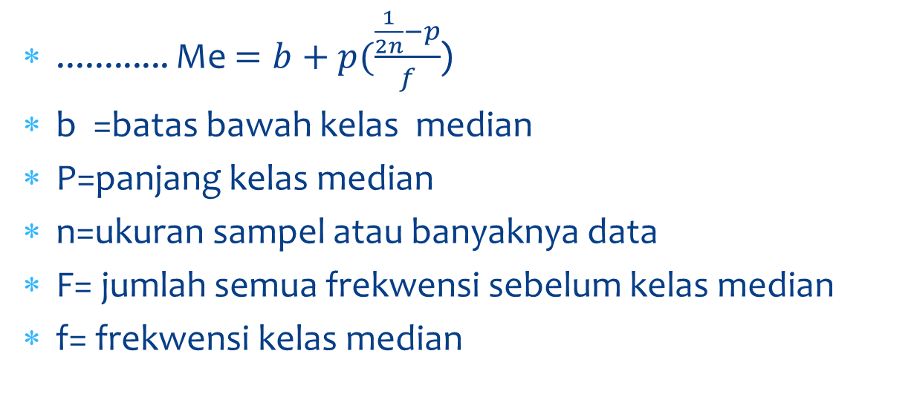
median
............ Me $=b+p(\frac{\frac{1}{2n}−p}{f}$)
b =batas bawah kelas median
P=panjang kelas median
n=ukuran sampel atau banyaknya data
F= jumlah semua frekwensi sebelum kelas median
f= frekwensi kelas median

Slide 28
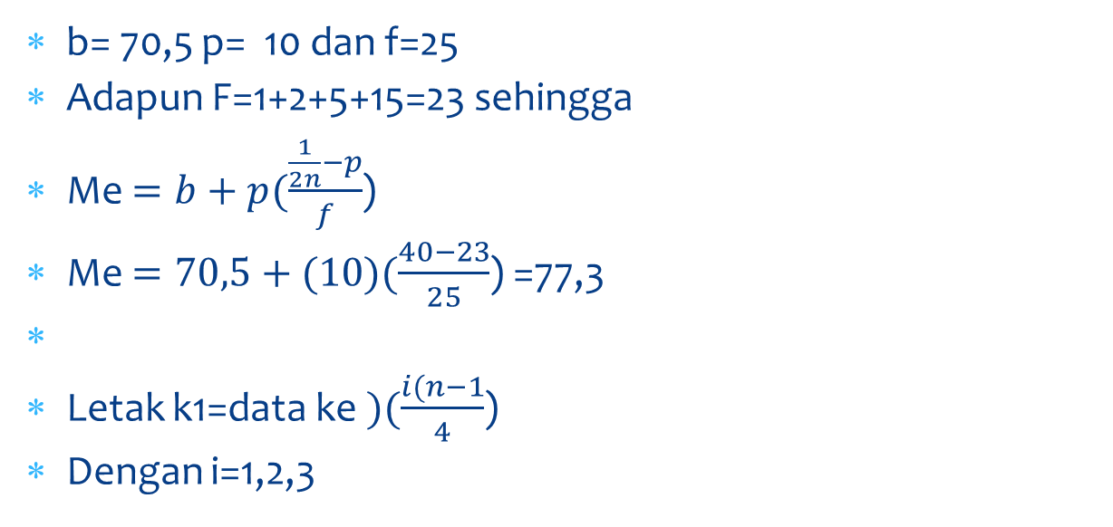
b= 70,5 p= 10 dan f=25
Adapun F=1+2+5+15=23 sehingga
Me $=b+p(\frac{\frac{1}{2n}−p}{f}$)
Me $=70,5+(10)(\frac{40−23}{25}$) =77,3
Letak k1=data ke $)(\frac{i(n−1}{4}$)
Dengan i=1,2,3

Slide 29

kuartil
Kuartil adalah sekumpulan data dibagi menjadi empat bagian yang sama banyak sesudah disusun menurut urutan nilainya maka bilangan pembaginya disebut kuartil sedangkan letak kuarti di tentukan dengan rumus
Letak k1=data ke $(\frac{i(n\text{+}1}{4}$)
Dengan i=1,2,3

Slide 30

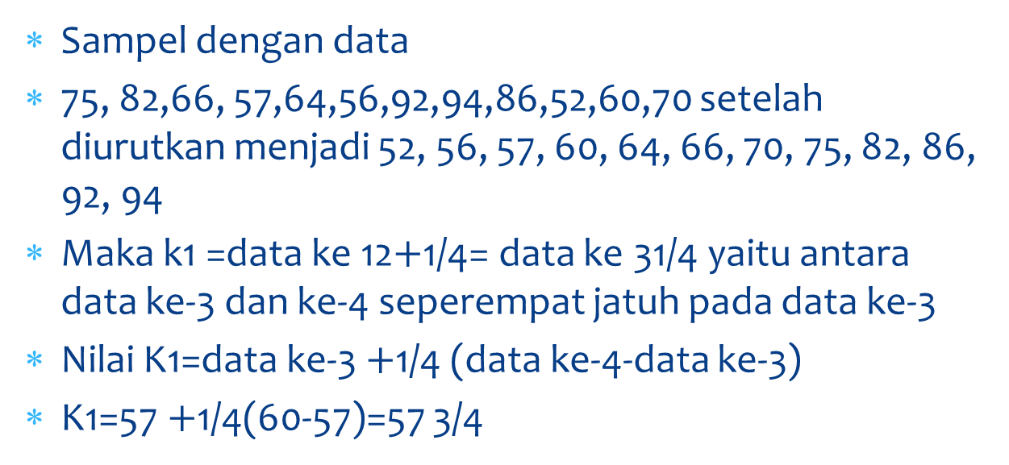
Letak k1=data ke $)(\frac{i(n−1}{4}$)
Dengan i=1,2,3
Sampel dengan data
75, 82,66, 57,64,56,92,94,86,52,60,70 setelah diurutkan menjadi 52, 56, 57, 60, 64, 66, 70, 75, 82, 86, 92, 94
Maka k1 =data ke 12$+$1/4= data ke 31/4 yaitu antara data ke-3 dan ke-4 seperempat jatuh pada data ke-3
Nilai K1=data ke-3 $+$1/4 (data ke-4-data ke-3)
K1=57 $+$1/4(60-57)=57 3/4

Slide 31
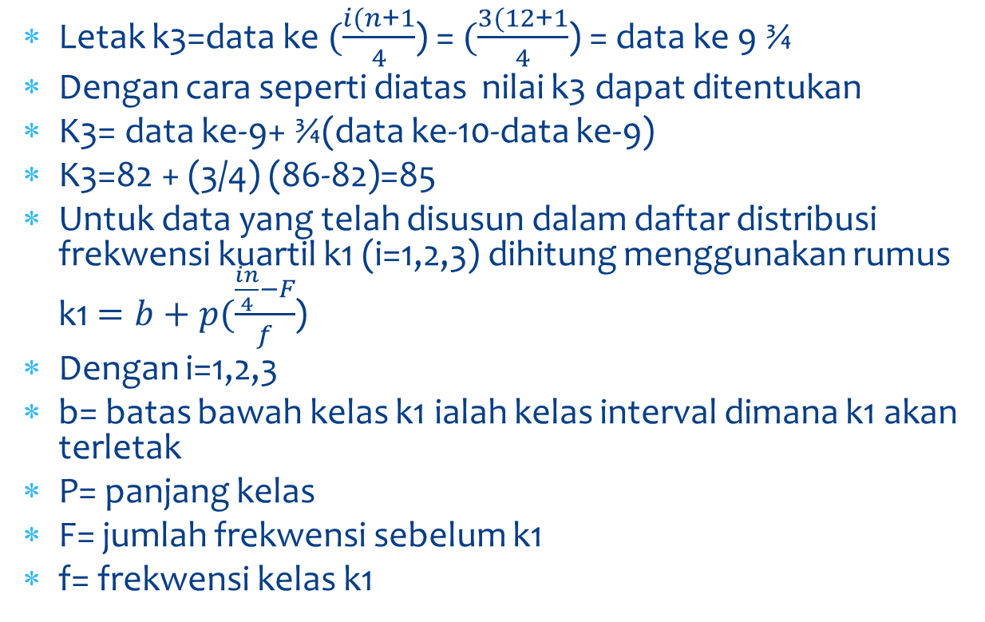
Letak k3=data ke $(\frac{i(n\text{+}1}{4}$) = $(\frac{3(12\text{+}1}{4}$) = data ke 9 ¾
Dengan cara seperti diatas nilai k3 dapat ditentukan
K3= data ke-9+ ¾(data ke-10-data ke-9)
K3=82 + (3/4) (86-82)=85
Untuk data yang telah disusun dalam daftar distribusi frekwensi kuartil k1 (i=1,2,3) dihitung menggunakan rumus k1 $=b+p(\frac{\frac{in}{4}−F}{f}$)
Dengan i=1,2,3
b= batas bawah kelas k1 ialah kelas interval dimana k1 akan terletak
P= panjang kelas
F= jumlah frekwensi sebelum k1
f= frekwensi kelas k1

Slide 32
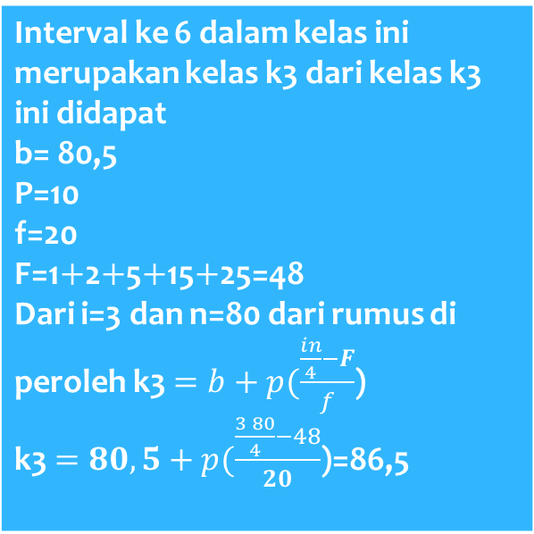
Nilai ujian | fi
31-40 | 1
41-50 | 2
51-60 | 5
61-70 | 15
71-80 | 25
81-90 91-100 | 20 12
jumlah | 80
Interval ke 6 dalam kelas ini merupakan kelas k3 dari kelas k3 ini didapat b= 80,5 P=10 f=20 F=1$+$2$+$5$+$15$+$25=48 Dari i=3 dan n=80 dari rumus di peroleh k3 $=b+p(\frac{\frac{in}{4}−F}{f}$) k3 $=80,5+p(\frac{\frac{3 80}{4}−48}{20}$)=86,5

